Slide 1
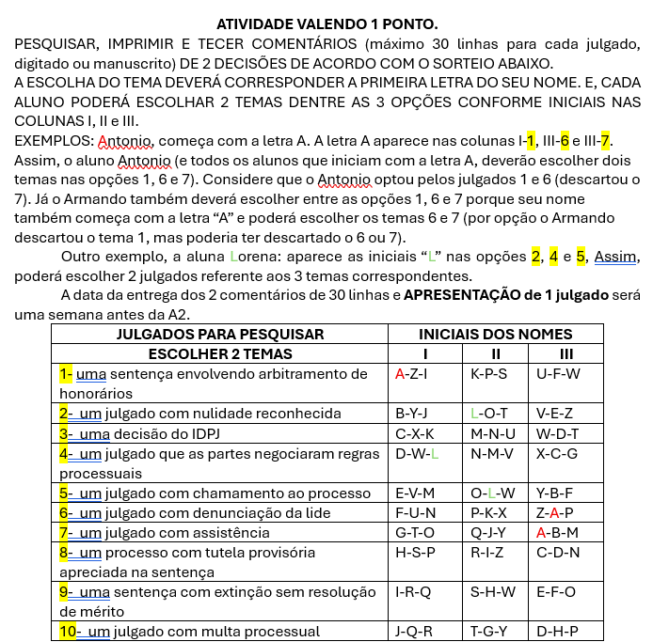

Slide 2
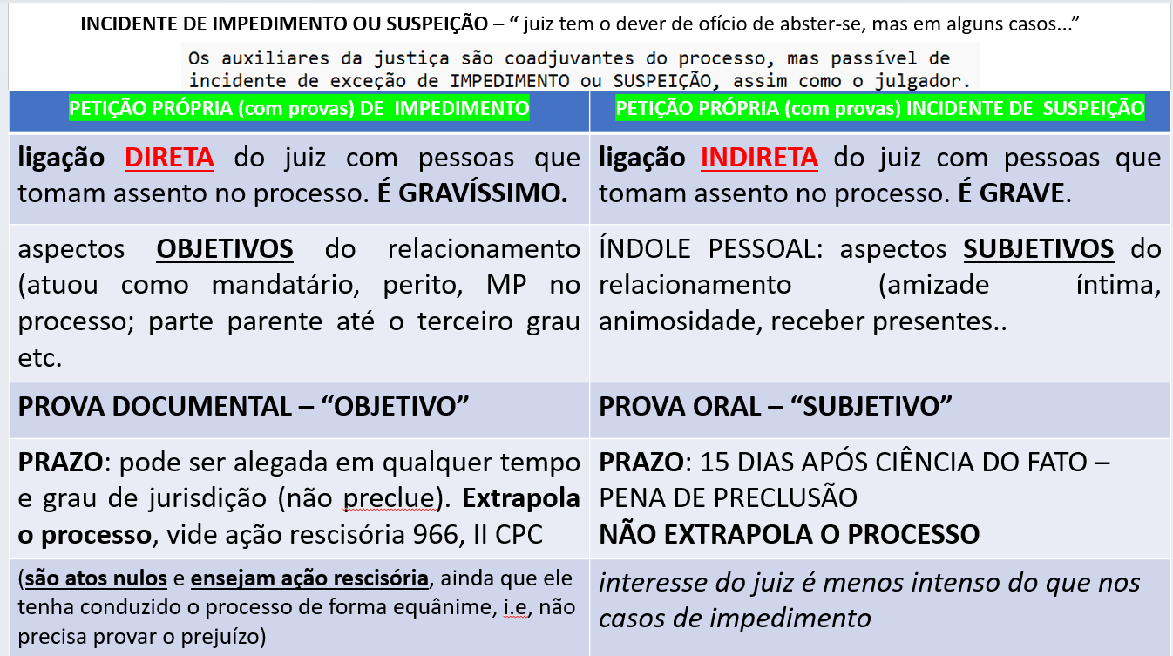

Slide 3
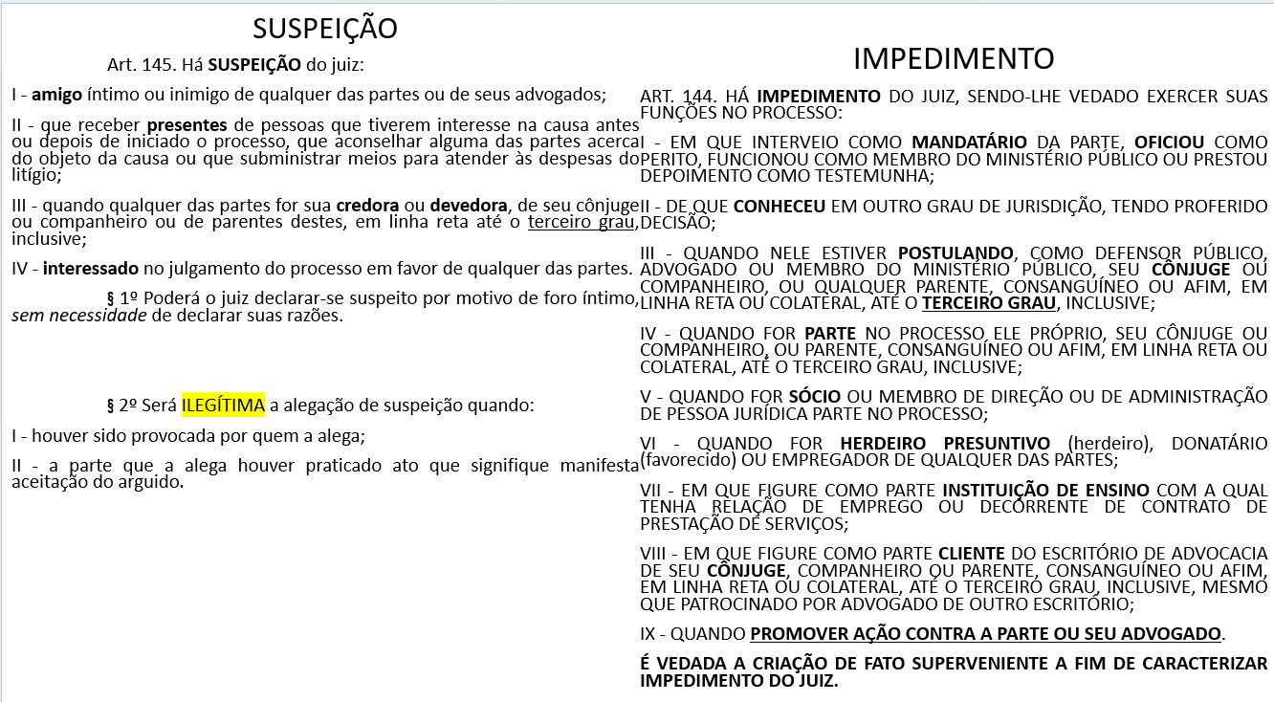
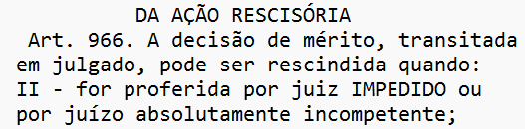

Slide 4
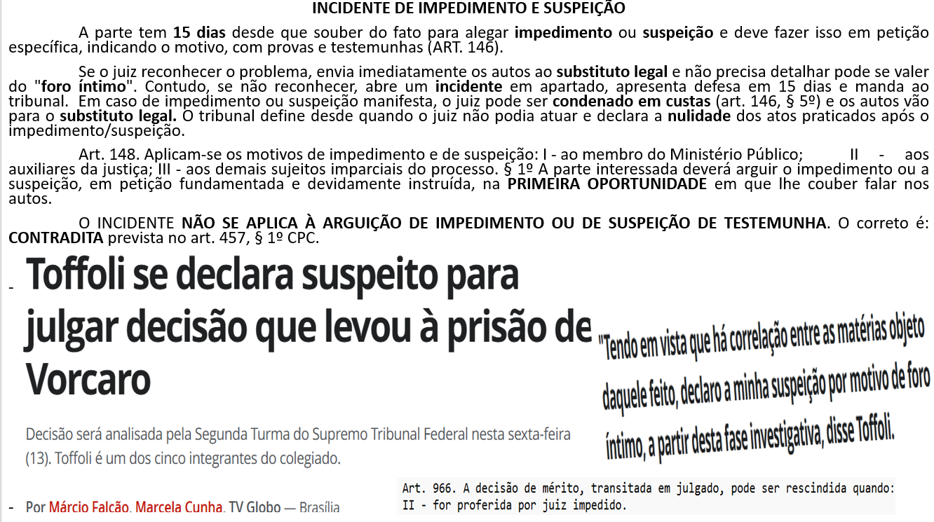

Slide 5

AO JUÍZO DA... VARA CÍVEL DA COMARCA DE...
Processo n. ...
“PARTE”, já qualificado nos autos do processo em epígrafe, por seu advogado, vem, respeitosamente, à presença de Vossa Excelência, com fundamento no artigo 146 do Código de Processo Civil, oferecer o presente INCIDENTE DE IMPEDIMENTO (ou SUSPEIÇÃO) pelos motivos a seguir expostos:
FATOS (...)
DIREITO: “petição fundamentada” art. 148, § 1º (artigos 144/145 do CPC)
PEDIDO
Dessa forma, é a presente para requerer o reconhecimento do impedimento, determinando-se a remessa dos autos ao substituto legal, ou, se assim não entender Vossa Excelência, que determine a sua remessa ao Egrégio Tribunal de Justiça (ou Superior Tribunal de Justiça), na maneira como preceitua o artigo 146, § 1º, do CPC.
DAS PROVAS
Para demonstrar o alegado, junta aos autos as seguintes provas: ...; bem como indica as testemunhas: (nome e qualificação das testemunhas); documento etc.
Termos em que,
Pede deferimento.
(local e data)
ADVOGADO ... OAB ..

Slide 6
1- Aplica-se o incidente de impedimento e/ou suspeição em face de certos sujeitos do processo, exceto: (dica: 457 CPC)
A-Testemunha
B- Juiz
C- Chefe de secretaria
D- Ministério Público
E-Oficial de Justiça

Slide 7
2- CEBRASPE-adp O juiz será suspeito se:
A- a parte ré for instituição de ensino na qual ele ministre aulas (art. 144, VII),
B- o autor for seu primo (art. 147 terceiro grau),
C- o autor for cliente de escritório de advocacia de seu cônjuge (art. 148, VIII),
D- o auxiliar do perito tiver amizade com o advogado,
E- o réu for credor do seu cônjuge.
Dica1: Tanto suspeito quanto impedido, é no máximo parente até o 3º grau!
MACETE SOBRE SUSPEIÇÃO PICCAS – art. 145
Presente
Interessado
Credor “ou devedor”
Conselho
Amigo ou Inimigo
Subministrou (prover, ministrar meios, exemplo caso Sergio Moro)

Slide 8
3-CESPE No que se refere às causas de suspeição e impedimentos aplicáveis aos juízes, assinale a opção correta. (dica art. 148)
A- As causas de suspeição e impedimentos aplicáveis aos juízes aplicam-se também aos auxiliares da justiça e aos membros do Ministério Público
B- As causas de suspeição e impedimentos aplicáveis aos juízes não se aplicam aos auxiliares da justiça nem aos membros do Ministério Público
C- As suspeições se aplicam apenas aos membros do Ministério Público e os impedimentos se aplicam apenas aos auxiliares da justiça
D- As causas de suspeição e impedimentos aplicáveis aos juízes não se aplicam aos auxiliares da justiça, mas se aplicam aos membros do Ministério Público
E- As causas de suspeição e impedimentos aplicáveis aos juízes não se aplicam aos membros do Ministério Público, mas se aplicam aos auxiliares da justiça

Slide 9
4- Consulplan adp- O impedimento e a suspeição são institutos jurídicos processuais que objetivam garantir a imparcialidade dos julgamentos. O ordenamento jurídico pátrio prevê que os motivos de impedimento e suspeição são aplicáveis aos Juízes, membros do Ministério Público, auxiliares da Justiça, dentre outros. Neste contexto, considera-se SUSPEITO para o direito processual civil aquele que: (dica art. 145)
A- For tio de uma das partes;
B- ofender a parte durante a audiência (145, §2º, I);
C- For herdeiro de uma das partes presentes no processo;
D- Prestar depoimento como testemunha no processo em questão;
E-For amigo íntimo de uma das partes.

Slide 10
5- Prova: VUNESP - 2021 - TJ-SP - Escrevente Técnico Judiciário
Mariana estava voltando para casa com um carro dirigido por um motorista de aplicativo. No trajeto para casa, o carro capotou em uma curva e, como consequência, Mariana ficou internada por três semanas experimentando diversos gastos médicos. Buscando ressarcir seus gastos, Mariana propõe ação de indenização por danos materiais em face de Cleber, o motorista, alegando que ele foi imprudente e estava trafegando acima da velocidade permitida na via. A ação foi proposta perante a 5ª Vara Cível da Comarca de Santa Madalena, cujo Chefe de Secretaria era amigo íntimo de Cleber. No momento de produção de provas, o juiz nomeou perito para averiguar se Cleber estava trafegando ou não acima da velocidade permitida na via. Cleber nomeou assistente técnico para auxiliar na perícia. O assistente técnico, no entanto, era proprietário do imóvel que Mariana locava e autor da ação de despejo que estava em fase de recurso perante a 2ª Vara Cível da Comarca de Santa Madalena. Diante da situação hipotética, Mariana poderá alegar que, em relação do processo de indenização,
A- o chefe de Secretaria é impedido,
B- o assistente técnico é impedido,
C- tanto o chefe de Secretaria como o assistente técnico são suspeitos;
D- o chefe de Secretaria é suspeito.
E- o assistente técnico é suspeito;
Dica: quem nomeia o assistente técnico é a própria parte!

Slide 11
6- O juiz da 5ª Vara Cível de São Paulo precisa ouvir uma testemunha que reside em Belo Horizonte. Para isso, solicita a prática do ato a um juiz mineiro. Assinale a alternativa correta:
A) Carta de ordem,
B) Carta rogatória,
C) Carta arbitral.
D) Carta precatória;
E) Ofício judicial.

Slide 12
7-CIEE-inspEm uma situação prática, determinada autoridade processual mantém relação com o cliente de uma das partes, levantando dúvida sobre sua imparcialidade. De acordo com o CPC, as regras de impedimento e suspeição podem alcançar diversos sujeitos do processo. Nesse contexto, assinale a alternativa que não se submete a essas regras:
A) Membros do Ministério Público,
B) Auxiliares da justiça,
C) Oficiais de justiça;
D) Defensores públicos.
E) Juiz;
Dica: arts. 148 e 149 CPC

Slide 13
8-À luz do Código de Processo Civil de 2015, assinale a alternativa que indica corretamente uma atribuição do chefe de secretaria:
A) Proferir decisões interlocutórias em casos de menor complexidade
B) Criar determinações judiciais de ofício
C) Julgar pedidos simples formulados pelas partes D) Praticar atos ordinatórios, independentemente de despacho do juiz
E) Substituir o juiz em sua ausência temporária

Slide 14
9- O réu deixou de comparecer injustificadamente à audiência de conciliação. Assinale a correta:
A) Não há sanção;
B) Extinção do processo;
C) Multa de até 2% sobre o valor da causa;
D) Revelia automática;
E) Nulidade do processo;

Slide 15
10- O Tribunal de Justiça de determinado Estado, ao julgar um recurso, determinou que o juiz de primeiro grau realize a oitiva de uma testemunha para complementação da instrução. Assinale a alternativa correta quanto ao instrumento de comunicação utilizado:
A) Carta precatória.
B) Carta rogatória.
C) Carta arbitral.
D) Carta de ordem.
E) Carta de afeto.
1-A; 2-E; 3-A; 4-E; 5-D; 6-D; 7-D; 8-D; 9-C, 10-D

Slide 16
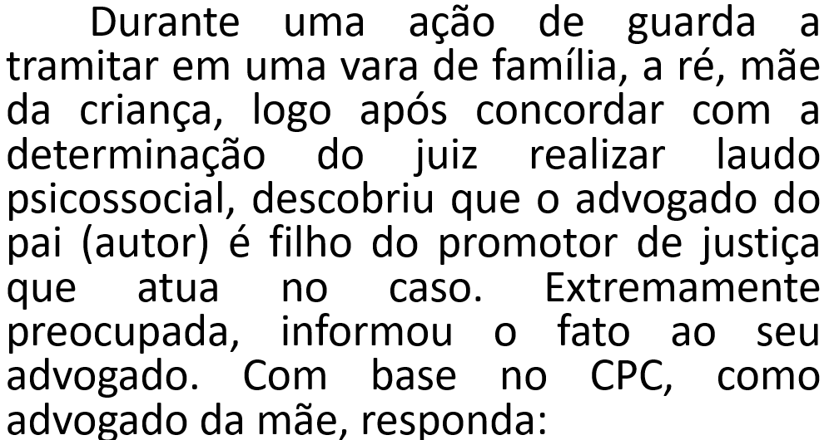

Slide 17
---------------

Slide 18
2026-1
RESUMO AULA: ATOS PROCESSUAIS – NULIDADE PROCESSUAIS
CLASSIFICAÇÃO: juiz – auxiliares da justiça – partes (unilaterais e bilaterais – art. 200)
FORMA LEGAL & FINALIDADE ATINGIDA: princípio da instrumentalidade das formas 188
Ex. finalidade atingida validada: fundamento equivocado – formatação - citação whatsapp
PRINCÍPIO PRIMAZIA DO JULGAMENTO DO MÉRITO Arts. 4º - 6º - 317 – 321 CPC
NULIDADES 276 (ABSOLUTA (de ofício/qualquer momento) – RELATIVA-preclusão)
ALEGAR NA PRIMEIRA OPORTUNIDADE - ART. 278
“PAS DE NULLITÉ SANS GRIEF “ – não há nulidade sem prejuízo -Art. 282.§ 1º
VENIRE CONTRA FACTUM PROPRIUM (276: boa-fé processual – própria torpeza)
Art. 282. Ao pronunciar a nulidade, juiz manda: repetir ou retificar (ratifica-valida)
-189: SEGREDO JUSTIÇA: interesse público ou social - família (ex: casamento, alimentos) - intimidade – arbitragem
Art. 190: ACORDOS PROCESSUAIS (ATOS BILATERAIS) nos direito disponíveis quando as partes alterarem: prazos, ônus da provas, procedimentos etc.
CLASSIFICAÇÃO DOS ATOS PROCESSUAIS
-ATOS DO JUIZ: decisões, despachos e sentenças, acórdãos e decisões monocráticas;
-ATOS DOS AUXILIARES DA JUSTIÇA: certidões, atos ordinatórios, citações
-ATOS DAS PARTES: petições, manifestações, recursos (art. 200. Os ATOS DAS PARTES consistentes em declarações UNILATERAIS ou BILATERAIS
Exemplo ato bilateral: acordo juntado nos autos!

Slide 19
DAS FORMA DOS ATOS PROCESSUAIS
PRINCÍPIO DA INSTRUMENTALIDADE DAS FORMAS
Art. 188: “Os atos e os termos processuais independem de forma determinada, salvo quando a lei expressamente a exigir, considerando-se válidos os que, realizados de outro modo, lhe preencham a finalidade essencial.”
CONTEXTO: o processo não deve ser excessivamente formalista. O mais importante é que o ato alcance sua finalidade, mesmo que não siga exatamente a forma prevista. Se um ato atinge seu objetivo, ele é válido, Mesmo que tenha sido feito de forma diferente da prevista. O artigo traz uma ressalva importante: “salvo quando a lei expressamente a exigir”. Ou seja, existem situações em que a forma é essencial e se não for respeitada → o ato pode ser inválido (nulo).
Os atos processuais não precisam seguir forma rígida, exceto quando a lei exigir forma específica.
EXEMPLOS:
ATO VÁLIDO: Um advogado protocola uma petição com erro de formatação (ou fundamento legal equivocado), mas o pedido está claro e o juiz entende perfeitamente. 👉 Resultado: ato válido
ATO INVÁLIDO: Uma intimação é feita sem dar ciência adequada à parte e a parte não toma conhecimento. Resultado: ato inválido (não cumpriu a finalidade)
PERGUNTA: Um recurso foi apresentado sem seguir exatamente o modelo exigido, mas contém todos os elementos necessários para compreensão. Ele deve ser aceito? Justifique o princípio aplicável no enunciado.

Slide 20
NULIDADES: DESRESPEITO ÀS ORDENS PROCESSUAIS
NULIDADE ABSOLUTA: pode ser reconhecida de ofício e a qualquer tempo “não gera preclusão”, é estrutura do processo “insanável”.
EXEMPLOS: juiz absolutamente incompetente, falta de citação.
NULIDADE RELATIVA: viola interesses das partes, não a ordem pública, assim, depende da provocação da parte, há interesse da parte, precisa ser alegada no momento certo “na primeira oportunidade”. É sanável, mas precisa de impugnação.
EXEMPLOS: “pela ordem”; juiz suspeito

Slide 21
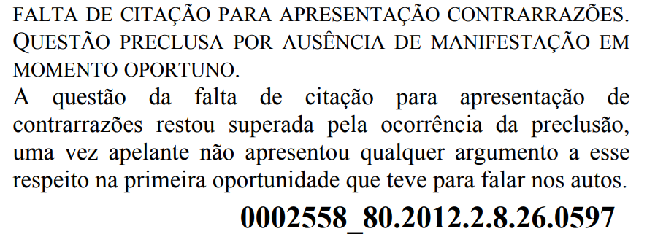
ART. 278: ALEGAR NULIDADE NA PRIMEIRA OPORTUNIDADE

Slide 22
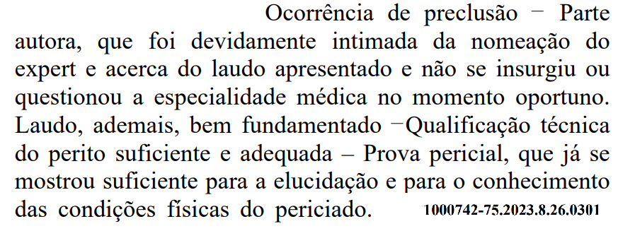
ART. 278: ALEGAR NULIDADE NA PRIMEIRA OPORTUNIDADE

Slide 23
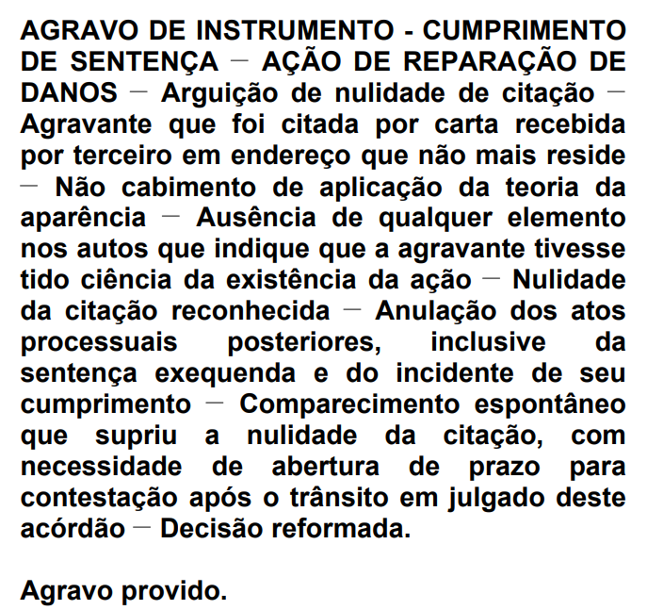
ART. 278: ALEGAR NULIDADE NA PRIMEIRA OPORTUNIDADE

Slide 24
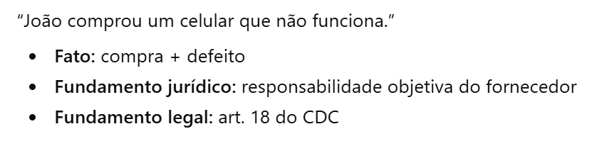

PRINCÍPIO DA PRIMAZIA DO JULGAMENTO DO MÉRITO ART. 4º - 6º - 317 – 321 CPC
→ O juiz deve evitar extinguir o processo (sempre que possível, tentará julgar o mérito).
A parte ingressou com ação fundamentando no Código Civil de 1916, embora vigente o Código Civil de 2002, sem prejuízo eis descreveu corretamente os fatos e fez os pedidos corretos. A consequência é:
A) Sequencia do processo com a citação do réu
B) Extinção sem mérito
C) Expedição obrigatória de ofício a OAB
D) Indeferimento da inicial
E) Emenda obrigatória para fundamentar no CC de 2002
DICA: FUNDAMENTO JURÍDICO: Art. 319. A petição inicial indicará: III - o fato e os fundamentos jurídicos do pedido;
-

Slide 25
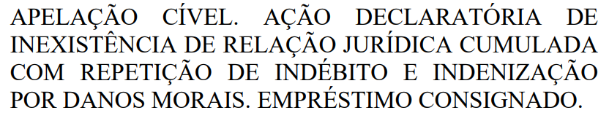
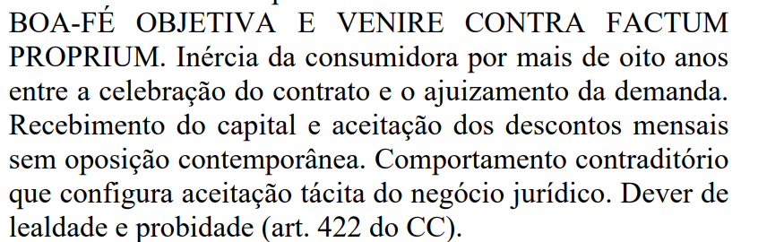
VENIRE CONTRA FACTUM PROPRIUM (boa-fé processual)
Art. 276 do CPC: quem deu causa ao erro não pode pedir a anulação do ato. Ou seja, ninguém pode se beneficiar do próprio erro.
EXEMPLO: a parte fornece ENDEREÇO ERRADO do réu e depois alega nulidade da citação. 👉 Resultado: não pode porque foi ela quem causou o vício.
-

Slide 26
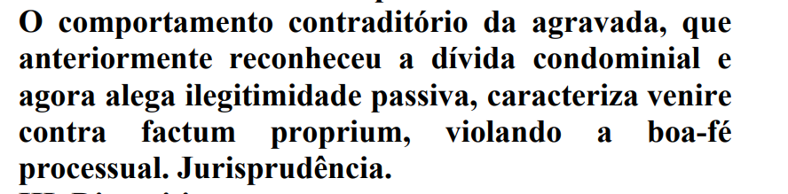

VENIRE CONTRA FACTUM PROPRIUM (boa-fé processual)
-

Slide 27
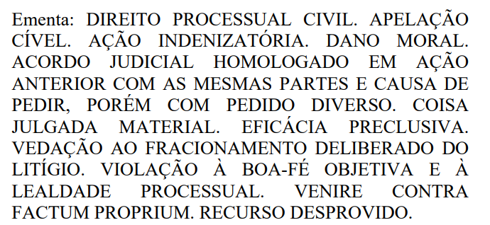

VENIRE CONTRA FACTUM PROPRIUM (boa-fé processual)
-

Slide 28
“PAS DE NULLITÉ SANS GRIEF“ não há nulidade sem prejuízo
Art. 282.§ 1º O ATO NÃO SERÁ REPETIDO NEM SUA FALTA SERÁ SUPRIDA QUANDO NÃO PREJUDICAR A PARTE
O PRINCÍPIO PAS DE NULLITÉ SANS GRIEF DISPÕE QUE SÓ CABE A DECLARAÇÃO DE NULIDADE DOS ATOS PROCESSUAIS SE CONSTATADO EFETIVO PREJUÍZO EM DESFAVOR DA PARTE A QUEM INTERESSA.
"(...) HERDEIRO INCAPAZ. AUSÊNCIADE INTERVENÇÃO DO MINISTÉRIO Art. 282.§ 1º O ato não será repetido nem sua falta será suprida quando não prejudicar a parte.
PÚBLICO EM 1ª INSTÂNCIA. MANIFESTAÇÃO DA PROCURADORIA DEJUSTIÇA ARGUINDO A NULlDADE DO PROCESSO. PREJUÍZO NÃO DEMONSTRADO. 1. Segundo precedentes desta Corte, até mesmo nas causas em que a intervenção do Parquet é obrigatória em face a interesse de menor, é necessária a demonstração de prejuízo deste para que se reconheça a referida nulidade. 2. Agravos Regimentais a que se nega provimento" (REsp 1.196.31110F, ReI. Ministro SIDNEI BENETI)

Slide 29
EXEMPLOS:
Falta de citação + comparecimento espontâneo. NÃO gera nulidade (convalida).
Intimação irregular + parte se manifestou: NÃO gera nulidade.
Testemunha ouvida fora da ordem + ninguém reclamou: preclusão (nulidade relativa perdida)
Advogado atua sem poderes específicos: requer a regularização com a juntada de nova procuração
Audiência realizada sem intimação do advogado (mas o advogado comparece)
Contestação sem numeração de tópicos.➡ Não há nulidade

Slide 30
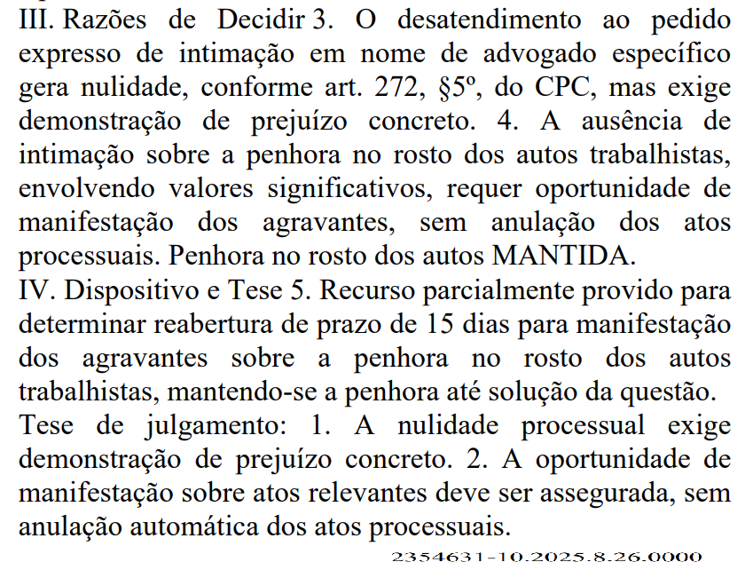
Art. 282. Ao pronunciar a nulidade, o juiz declarará que atos são atingidos e ordenará as providências necessárias a fim de que sejam repetidos ou retificados.

Slide 31
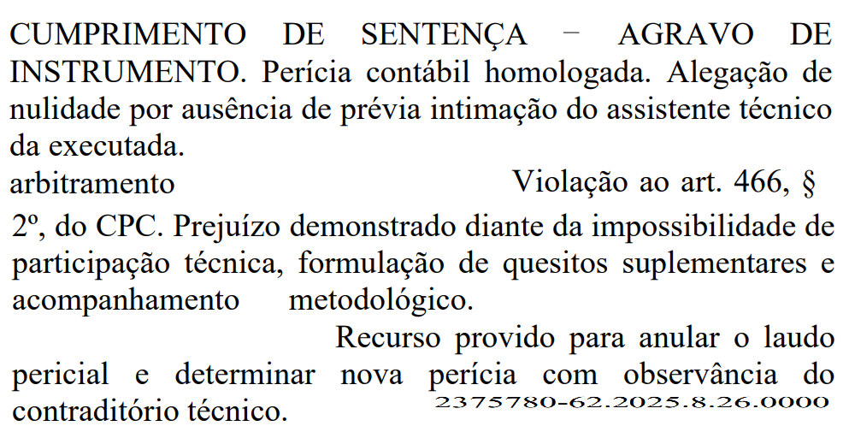
NULIDADE POR FALTA DE INTIMAÇÃO DO ASSISTENTE TÉCNICO

Slide 32
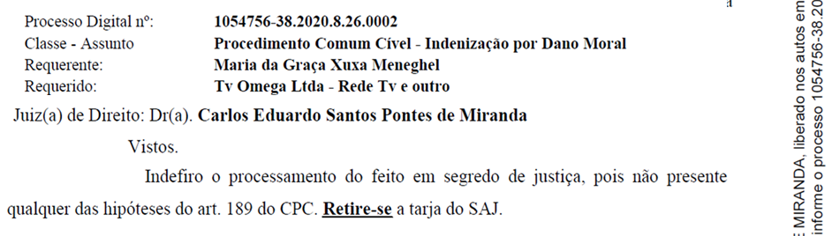
SIGILO PROCESSUAL EXPRESSAMENTE CENÁRIOS DO ART. 189 CPC
🔹 REGRA GERAL: os atos processuais são públicos.
Exceção (segredo de justiça): O processo será sigiloso quando envolver:
Interesse público ou social I
Direito de família (casamento, divórcio, guarda, alimentos etc.) II
Proteção da intimidade (III)
Arbitragem com cláusula de confidencialidade (189,IV)
*REQUERER O SIGILO NAS PEÇAS DA FGV-OAB E FUNDAMENTAR.
🔒 Acesso aos processos sigilosos: Apenas partes e advogados podem consultar os autos.👤 Terceiros só podem ter acesso se comprovarem interesse jurídico, e, mesmo assim, de forma limitada (ex: certidão da decisão).
-

Slide 33
Art. 190 do CPC: As partes podem fazer acordos sobre REGRAS PROCESSUAIS, desde que, o direito permita acordo (autocomposição); As partes podem “combinar regras do jogo” do processo. O que as partes podem ajustar? As partes podem fazer acordos sobre: 📌 Prazos processuais art. 191 CPC📌 Forma de produção de provas 📌 Distribuição de ônus (ex: quem prova o quê) 📌 Procedimentos específicos do processo.
REQUISITOS PARA VALIDADE: O direito deve permitir acordo (ex: direitos patrimoniais disponíveis); As partes devem ser capazes; Não pode haver abuso ou prejuízo grave.
PAPEL DO JUIZ: atua como fiscal (impõe limites): pode validar o acordo ou recusar quando se houver nulidade, for abusivo ou se houver vulnerabilidade de uma das partes (ex: direitos indisponíveis, desigualdade extrema e cláusula abusiva).
EXEMPLOS DIDÁTICOS:
✅ Ajuste de PRAZO: Duas empresas entram em processo e combinam: “Os prazos serão contados em dobro para ambas”. Válido → não prejudica ninguém e facilita o processo.
✅ Produção de PROVA: As partes acordam: “A prova pericial será substituída por um laudo conjunto”. Válido → economia e eficiência.
✅ CLÁUSULA ABUSIVA: Um contrato de adesão prevê: “O consumidor não poderá produzir provas”. Cláusula deve ser invalidade pelo juiz porque prejudica uma parte vulnerável
ATIVIDADE PARA SALA: Uma empresa impõe em contrato que o cliente não poderá recorrer de decisões judiciais. Pergunta: Esse acordo é válido? Justifique.
FRASE PARA MEMORIZAÇÃO: As partes podem adaptar o processo, mas não podem torná-lo injusto.

Slide 34
-conciliação preside (165)
-cartas
-momento susp. imp
-exemplo susp. imp
-qual comporta rescisória
-ministro pode conhecer de ofício
-145, § 2º provocado pela parte
"dar presente"
-"foro íntimo"
-incidente
-testemunha "contradita"
-Oficial se aplica
-assistente se aplica
-exemplo acordo bilateral
-instrumentalidade das formas
-primazia julgamento mérito
-preclusão
-nulidade absoluta
-momento arguir nulidade
-prejuízo
-nulidade valida os atos?
-segredo justiça?
-acordo processual: data contestar
-escolher conciliador
-escolher perito
-5º andar arbitro
-processo sigilo 189

Slide 35
---------------

Slide 36
1-Marina apresentou contestação fora do padrão formal exigido pelo tribunal, mas expôs claramente sua defesa e juntou documentos essenciais, sem causar qualquer prejuízo ao autor. Nesse caso, o magistrado deve:
A) Rejeitar a contestação por vício formal;
B) Decretar revelia;
C) Considerar o ato válido;
D) Anular o processo;
E) Determinar nova contestação obrigatória;

Slide 37
2- Uma intimação foi realizada com pequeno erro formal, mas a parte compareceu tempestivamente e praticou o ato no prazo correto. Nesse caso:
A) O ato é nulo independentemente de prejuízo;
B) Há nulidade relativa automática;
C) O ato é válido, pois atingiu sua finalidade;
D) Deve ser repetido obrigatoriamente;
E) Depende de provocação da parte contrária;

Slide 38
3-Em processo civil, a parte alega nulidade por descumprimento de forma legal, porém o ato atingiu sua finalidade e não houve prejuízo. O juiz deve:
A) Declarar nulidade absoluta;
B) Reconhecer nulidade relativa;
C) Rejeitar a nulidade;
D) Anular o processo inteiro;
E) Suspender o processo;

Slide 39
4-O processo foi julgado por juiz absolutamente incompetente, sem que as partes alegassem o vício durante a tramitação. A consequência é:
A) Nulidade absoluta, reconhecível de ofício
B) Validade da decisão
C) Nulidade relativa
D) Preclusão do direito de alegar
E) Necessidade de provocação da parte

Slide 40
5-O réu deixou de alegar, na primeira oportunidade, um vício formal (nulidade relativa) que lhe causava prejuízo no curso do processo. Nesse caso:
A) Ocorre preclusão
B) Trata-se de nulidade absoluta
C) O vício é insanável
D) Pode alegar a qualquer tempo
E) O juiz deve reconhecer de ofício

Slide 41
6- O réu identifica vício processual que lhe causa prejuízo, mas deixa de alegá-lo na contestação, fazendo alegação da nulidade relativa apenas em sede de apelação. Nesse caso:
A) Ocorre preclusão
B) Trata-se de nulidade absoluta
C) Não há preclusão
D) Pode alegar livremente
E) O juiz deve reconhecer de ofício

Slide 42
7-Em ação indenizatória, autor e réu, de comum acordo, dispensaram a juntada do laudo pericial, requerendo apenas a presença do perito em audiência, ocasião em que foi colhido seu depoimento técnico sob o crivo do contraditório. Encerrada a instrução, sobreveio decisão desfavorável a uma das partes, que, então, passou a sustentar nulidade processual sob o argumento de inobservância da forma legal da prova pericial. Diante desse cenário, assinale a alternativa correta:
A nulidade deve ser reconhecida,
B) Trata-se de nulidade absoluta,
C) O ato deve ser anulado,
D) O processo deve ser extinto,
E) A alegação deve ser rejeitada.

Slide 43
8-A parte cria situação irregular no processo e, em seguida, alega nulidade com base nessa própria irregularidade. Nesse caso:
A nulidade deve ser reconhecida,
B) Trata-se de nulidade absoluta,
C) O juiz deve anular o ato,
D) O processo deve ser extinto,
E) A alegação deve ser rejeitada.

Slide 44
9-O réu apresentou contestação com erro na qualificação de uma das partes, o que não comprometeu a compreensão do ato. Após decisão desfavorável, tentou alegar nulidade da própria peça por vício formal. Nesse caso:
A nulidade deve ser reconhecida,
B) O ato é inexistente,
C) Deve ser anulada a contestação,
D) O processo deve ser reiniciado,
E) A alegação deve ser rejeitada.

Slide 45
10- Durante audiência de instrução, o advogado percebeu irregularidade na oitiva de testemunha, mas permaneceu em silêncio. Após sentença desfavorável, alegou nulidade do depoimento. A consequência é:
Preclusão da alegação.
B) Nulidade absoluta.
C) Repetição obrigatória do ato.
D) Reconhecimento de ofício.
E) Nulidade automática.

Slide 46
11- O réu não foi formalmente citado, mas compareceu espontaneamente aos autos e apresentou contestação completa. Nesse caso:
O processo deve prosseguir normalmente
B) Extinção sem mérito
C) Necessidade de nova citação
D) Anulação de todos os atos
E) Nulidade absoluta do processo

Slide 47
12-Durante audiência, uma testemunha foi ouvida fora da ordem legal. Nenhuma das partes se opôs no momento oportuno. Nesse caso:
Preclusão e manutenção do ato
B) Necessidade de repetir a audiência
C) Extinção do processo
D) Nulidade absoluta
E) Anulação automática

Slide 48
13- Um jornalista (ou um vizinho da parte) solicita acesso aos autos de um processo cível comum, que não envolve qualquer matéria sensível ou sigilosa. Nesse caso:
A) O acesso deve ser negado.
B) O processo é automaticamente sigiloso.
C) O acesso é permitido, pois os atos são públicos;
D) Depende de autorização judicial sempre,
E) Apenas advogados podem acessar,

Slide 49
14- As partes celebraram contrato com cláusula arbitral prevendo confidencialidade. Posteriormente, o Judiciário é acionado para cumprimento de decisão arbitral. Nesse caso (dica art. 189, IV CPC):
Deve tramitar em segredo de justiça
B) A confidencialidade é irrelevante
C) O processo será público
D) Depende de autorização da OAB
E) O juiz decide sem critério

Slide 50
15-Em ação de cobrança, as partes convencionam, por escrito, a alteração do prazo para apresentação de contestação, ampliando-o de comum acordo. Nesse caso:
O acordo é válido
B) O juiz deve ignorar a convenção,
C) O acordo é inválido,
D) Trata-se de nulidade absoluta.
E) Depende de autorização da OAB.

Slide 51
16-As partes convencionam, antes do processo, a redistribuição do ônus da prova em eventual demanda judicial. Nesse caso:
O acordo é inválido,
B) O juiz deve ignorar,
C) O acordo é válido, se não houver abuso;
D) É nulidade absoluta.
E) Depende de sentença.
1-C; 2-C; 3-C; 4-A, 5-A, 6-A, 7-E, 8-E, 9-E, 10-A, 11-A, 12-A, 13-C, 14-A, 15-A; 16-C

Slide 52
--------------

Slide 53
PRAZO PROCESSUAL: LEGAL – JUDICIAL – BILATERAL PRAZOS PROCESSUAIS 2026-1
-PRAZO: DILATÓRIO & PEREMPTÓRIO (prazo fatal)
PRECLUSÃO: temporal – lógica – consumativa (exemplos, explicar: prazo recurso, laudo, defesa genérica, pagamento)
218: RESPEITAR Prazo Legal; na omissão: juiz determina; na omissão do juiz: comparecimento 48 horas; prática de ato 5 dias.
219: SÓ DIAS ÚTEIS (JEC – TRABALHISTA – PENAL/NÃO) –regra horas “minuto a minuto” CC - art. 132, § 4
220: SUSPENSÃO 20 DE DEZEMBRO / 20 DE JANEIRO
221: SUSPENSÃO dos prazos: semana CONCILIAÇÃO - INSTABILIDADE SISTEMA - art. 313
222: PRORROGAÇÃO: calamidade pública – difícil transporte até 2 meses
223: PRECLUSÃO (extinção do direito de praticar o ato processo, exceto justa causa: infarto, enchente, apagão etc.). 1 adv
224: CONTAGEM EXCLUI o dia inicial e INCLUI e dia final
§ 1º SUSPENSÃO "PROTRAÍDOS" dia seguinte (regra apenas para primeiro e último dia)
§ 2º DISPONIBILIZA, dia seguinte PUBLICA (começa contar um dia depois da publicação)
225: RENÚNCIA (expressa) do prazo pela parte
226: Prazo impróprio para o juiz: DESPACHO5 – INTERLOCUTÓRIA10 – SENTENÇA30
227: PERMITE O JUIZ DOBRAR OS PRAZO (exceto excesso de serviço...)
228: SERVENTUÁRIO enviar CLS 1 DIA; EXECUTAR 5 dias
229: PRAZO DOBRADO PARA ADVS.: processo físico + escritórios diferentes
PRAZOS DOBRADOS: MP-180; DEFENSORIA-186; FAZENDA PÚBLICA e AUTARQUIA-183
230: INÍCIO: começa após a citação e intimação
231: INICIO: prazo: juntada ar-mandado -djen
1º citação do último réu

Slide 54
PRAZO PROCESSUAL é o intervalo de tempo previsto em lei ou fixado pelo juiz para que as partes, o juiz ou auxiliares da justiça pratiquem atos no processo. O prazo funciona como um “relógio oficial” da marcha processual. A perda do direito de praticar o ato processual era PRECLUSÃO.
TIPOS DE PRECLUSÃO:
-TEMPORAL: exemplo: perder prazo por não apresentar contestação (ou recurso) no prazo legal.
-LÓGICA: perda por incompatibilidade de atos (pagar as custas e requerer gratuidade justiça; pagar e contestar; não impugnar valores na fase de execução)
-CONSUMATIVA: Perda por já ter exercido o direito. Ou seja, o ato já foi praticado, então não pode ser repetido ou modificado. Exemplo: apresentar contestação (ou apelação) e depois tentar apresentar outra.
CLASSIFICAÇÃO DOS PRAZOS PROCESSUAIS
LEGAIS: previstos na lei (ex: prazo de apelação em 15 dias úteis).
JUDICIAIS: fixados pelo juiz (exemplo 30 dias para o perito apresentar o laudo pericial)
CONVENCIONAIS: ajustados pelas partes (negócio jurídico processual, acordo “ato bilateral”).
QUANTO AOS DESTINATÁRIOS:
PRÓPRIOS: para as partes (geram preclusão se não cumpridos, exemplo preclusão máxima “revelia”).
IMPRÓPRIOS: para juiz/serventuários (não geram preclusão, exemplo, 30 dias para o juiz julgar o caso).
QUANTO À NATUREZA:
PEREMPTÓRIOS: não podem ser modificados (conhecido como “prazo fatal”, gera preclusão).
DILATÓRIOS: podem ser ampliados ou reduzidos.
DOS PRAZOS: Art. 218. Os atos processuais serão realizados nos prazos prescritos em lei. § 1º Quando a lei for omissa, o juiz determinará os prazos em consideração à complexidade do ato. § 2º comparecimento 48 horas; § 3º Inexistindo preceito legal ou prazo pelo juiz, será de 5 dias. § 4º Será considerado tempestivo o ato praticado antes do termo inicial do prazo.
Exemplo: intimação para cumprimento de uma liminar às 14h37 → prazo de 24h termina às 14h37 do dia seguinte. ATENTE: CC - art. 132, § 4 o Os prazos fixados por hora contar-se-ão de minuto a minuto.

Slide 55
1- Joana foi intimada para praticar um ato, mas a lei não prevê prazo específico. Diante disso, o juiz fixou prazo considerando a complexidade do ato. Assinale a alternativa correta (dica, art. 218):
A) O juiz não pode fixar prazo quando a lei for omissa; B) O prazo deve ser sempre de 5 dias; C) O juiz pode fixar prazo conforme a complexidade do ato; D) O prazo será automaticamente de 10 dias; E) O ato será considerado inexistente;

Slide 56
2- Maria precisa praticar um ato processual, mas não há previsão legal nem prazo fixado pelo juiz. Neste caso, o prazo será de: (dica, art. 218, §3º, prazo residual):
A) 48 horas
B) 3 dias
C) 5 dias
D) 10 dias
E) 15 dias

Slide 57
3- O advogado Pedro protocolou uma manifestação antes do início do prazo. Assinale a alternativa correta (dica, art. 218, §4º - ato antecipado):
A) O ato é intempestivo.
B) O ato é inválido.
C) O ato depende de homologação judicial.
D) O ato é considerado tempestivo.
E) O ato deve ser repetido.

Slide 58
4- Em um processo cível, o prazo de 10 dias foi fixado pelo juiz. A contagem será feita (dica: art. 219 - dias úteis):
A) Em dias corridos,
B) Em dias úteis,
C) Em horas,
D) Minuto a minuto,
E) Conforme escolha das partes,

Slide 59
5- Um prazo processual estava em curso no dia 18 de dezembro. O que ocorre entre 20/12 e 20/01? (dica: Art. 220 - suspensão fim de ano)
A) O prazo continua normalmente;
B) O prazo é interrompido e reiniciado;
C) O prazo é suspenso;
D) O prazo é reduzido;
E) O processo é extinto;

Slide 60
6- Um prazo começou a correr após intimação válida. Neste caso, a contagem ocorre (dica, art. 224 - contagem do prazo):
A) Incluindo o dia do começo;
B) Excluindo o dia do vencimento;
C) Excluindo o dia do começo e incluindo o do vencimento;
D) Apenas em dias corridos;
E) A critério do juiz;

Slide 61
7- O juiz deve proferir sentença no prazo impróprio de (dica, art. 226 - prazos do juiz):
A) 30 dias
B) 60 dias
C) 15 dias
D) 5 dias
E) 10 dias

Slide 62
8-Dois réus possuem advogados de escritórios diferentes e o processo tramita eletronicamente. Nesse caso (dica, art. 229 - litisconsortes):
A) O prazo é simples
B) O prazo é em dobro
C) O prazo é triplo
D) Depende de pedido
E) Não há prazo

Slide 63
9- A citação foi realizada pelos Correios com aviso de recebimento (AR). O prazo começa (dica, art. 231 - termo inicial: correio):
A) Na postagem,
B) Na entrega,
C) No dia seguinte na juntada;
D) Após 5 dias a juntada.
E) Na ciência do juiz.

Slide 64
10- Uma intimação foi disponibilizada no Diário da Justiça eletrônico na segunda-feira. Neste caso, o prazo começa (art. 224, §2º - início da contagem):
A) segunda-feira.
B) terça-feira.
C) quarta-feira.
D) sexta-feira.
E) sexta-feira.

Slide 65
11- Há três réus citados em momentos diferentes. O prazo para contestar começa (dica, art. 231, §1º - pluralidade de réus):
A) Da primeira citação;
B) Da segunda citação;
C) Da última citação;
D) Individualmente para cada um;
E) Após despacho do juiz;

Slide 66
12-Dois advogados foram intimados no mesmo processo em momentos diferentes. O prazo (dica, art. 231, §2º - pluralidade de intimados):
A) É único para ambos;
B) Corre em dobro;
C) Corre individualmente para cada um;
D) Depende do juiz;
E) É contado da primeira intimação;
1-C, 2-C; 3-D; 4-B; 5-C, 6-C, 7-A; 8-A; 9-C; 10-C; 11-C; 12-C

Slide 67
238: CITAÇÃO: convocados réu-executado
239: citação ato formal indispensável (§ 1º comparecimento espontâneo)
240: EFEITOS DA CITAÇÃO: gera litispendência, torna litigiosa e constitui em mora o devedor e interrompe prescrição
242: citação pessoal (exceto administrador)
243: local citação (qualquer lugar), militar LINS unidade que está servindo
244: evitar citação: culto; parente linha reta morto 7 dias; noivo 3 dias; doente estado grave
245: INCAPAZ: pedir laudo e nomeação de curador
246: ordem de citação: meio eletrônico em 2 dias
§ 1º pessoa jurídica obrigatório cadastro
§ 1ºA ausência de confirmação em 3 dias, segue: AR - Oficial, balcão - edital
§ 1-B: réu deve justificar 1ª oportunidade
§ 1-C: multa para que não justificar até 5% valor da causa (ato atentatório à dignidade da justiça)
*citação WhatsApp
247 - citação pelo correio QUALQUER ESTADO, exceto: ações de estado - incapaz - direito público - local não atendido pelos Correios - justo motivo
248: citação AR com recibo dos Correios
§4 Condomínio é válido recebido pelo porteiro
249: oficial de justiça é exceção (precisa de motivo)
250: citação por hora certa: 2 vezes + 1 (suspeita ocultação) - qualquer pessoa (nomeia curador especial 72)
256: edital: LINS + LEGAL
258: edital dolosa: multa em favor do citando de 5 s.m.
259: LEGAL: usucapião
269: INTIMAÇÃO: ciência a alguém de ato processual (advogado) - DJEN - intimação em nome da sociedade

Slide 68
CITAÇÃO
DEFINIÇÃO: Art. 238. Citação é o ato pelo qual são CONVOCADOS o réu, o executado ou o interessado PARA INTEGRAR A RELAÇÃO PROCESSUAL.
ATO FORMAL DE EXTREMA RELEVÂNCIA DA REGULARIDADE FORMAL: Art. 280. As citações e as intimações serão nulas quando feitas sem observância das prescrições legais.
CITAÇÃO É PRESSUPOSTO PROCESSUAL, ou seja, sem citação, não existe processo!
Art. 239. Para a validade do processo é INDISPENSÁVEL a citação do réu ou do executado, ressalvadas as hipóteses de indeferimento da petição inicial ou de improcedência liminar do pedido.
§ 1º O comparecimento espontâneo do réu ou do executado supre a falta ou a nulidade da citação, fluindo a partir desta data o prazo para apresentação de contestação ou de embargos à execução.
.

Slide 69
EFEITOS DA CITAÇÃO
Art. 240. A CITAÇÃO VÁLIDA, ainda quando ordenada por juízo incompetente, induz: LITISPENDÊNCIA, TORNA LITIGIOSA A COISA e CONSTITUI EM MORA O DEVEDOR, ressalvado o disposto nos arts. 397 e 398 do Código Civil: “Nas obrigações provenientes de ato ilícito, considera-se o devedor em mora, desde que o praticou”.
*LITISPENDÊNCIA: 337, § 3º “há litispendência quando se repete ação que está em curso”
*LITIGIOSA: a transferência caracterizará fraude.
*MORA: Obrigações sem prazo (ilíquidas ou sem vencimento definido, a regra é: os juros começam a partir da citação.
*INTERROMPE A PRESCRIÇÃO (art. 205, CC): § 1º A interrupção da prescrição, operada pelo despacho que ordena a citação, ainda que proferido por juízo incompetente, retroagirá à data de propositura da ação.
CITAÇÃO É ATO PESSOAL: EXCEÇÃO: procurador com poderes conforme artigo 105, “citação ficta”, administrador (ou através de pessoa com poderes especiais)
Art. 242. A citação será pessoal, podendo, no entanto, ser feita na pessoa do representante legal ou do procurador do réu, do executado ou do interessado.
§ 1º Na ausência do citando, a citação será feita na pessoa de seu mandatário, administrador, preposto ou gerente, quando a ação se originar de atos por eles praticados.
§ 2º O locador que se ausentar do Brasil sem cientificar o locatário de que deixou, na localidade onde estiver situado o imóvel, procurador com poderes para receber citação será citado na pessoa do administrador do imóvel encarregado do recebimento dos aluguéis, que será considerado habilitado para representar o locador em juízo.
*FICAR ATENTO: A PESSOA JURÍDICA TEM ENDEREÇO NA JUNTA COMERCIAL.

Slide 70
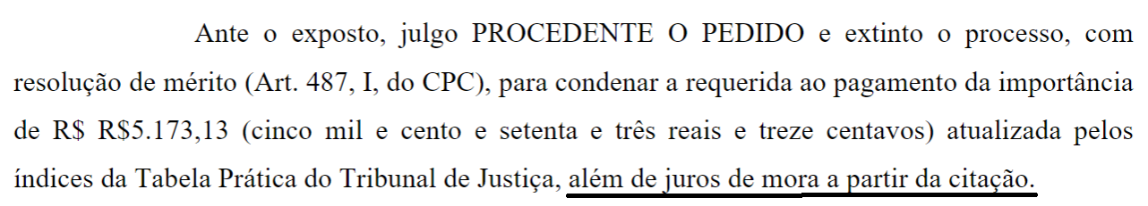
EFEITOS DA CITAÇÃO: MORA DO DEVEDOR (ou seja, acarretará a incidência dos juros e da correção monetária).

Slide 71
LOCAL DA CITAÇÃO: Art. 243. A citação poderá ser feita em QUALQUER LUGAR em que se encontre o réu, o executado ou o interessado. Parágrafo único. O militar em serviço ativo será citado na unidade em que estiver servindo, se não for conhecida sua residência ou nela não for encontrado.
EXCEÇÕES: Art. 244. Não se fará a citação, salvo para evitar o perecimento do direito:
I - de quem estiver participando de ato de culto religioso (despacho, procissão, retiro etc.);
II - de cônjuge, de companheiro ou de qualquer parente do morto, consanguíneo ou afim, em linha reta ou na linha colateral em segundo grau, no dia do falecimento e nos 7 dias seguintes;
III - de noivos, nos 3 primeiros dias seguintes ao casamento (período de gala: é prazo processual, logo, dias úteis);
IV - de doente, enquanto grave o seu estado (enfermo).
Art. 245. Não se fará citação quando se verificar que o citando é mentalmente incapaz ou está impossibilitado de recebê-la.
§ 1º O oficial de justiça descreverá e certificará minuciosamente a ocorrência.
§ 2º Para examinar o citando, o juiz nomeará médico, que apresentará laudo no prazo de 5 dias.
§ 3º Dispensa-se a nomeação de que trata o § 2º se pessoa da família apresentar declaração do médico do citando que ateste a incapacidade deste.
§ 4º RECONHECIDA A IMPOSSIBILIDADE, O JUIZ NOMEARÁ CURADOR AO CITANDO, observando, quanto à sua escolha, a preferência estabelecida em lei e restringindo a nomeação à causa (a citação será feita na pessoa do curador, a quem incumbirá a defesa dos interesses do citando).

Slide 72
ORDEM DE PREFERÊNCIA DA CITAÇÃO
Art. 246. A citação será feita preferencialmente por meio eletrônico, no prazo de até 2 dias úteis, contado da decisão que a determinar, por meio dos endereços eletrônicos indicados pelo citando no banco de dados do Poder Judiciário, conforme regulamento do CNJ. (Lei nº 14.195/21)
§ 1º As empresas públicas e privadas SÃO OBRIGADAS a manter cadastro nos sistemas de processo em autos eletrônicos, para efeito de recebimento de citações e intimações, as quais serão efetuadas preferencialmente por esse meio.
§ 1º-A A AUSÊNCIA DE CONFIRMAÇÃO, EM ATÉ 3 (TRÊS) DIAS ÚTEIS, contados do recebimento da citação eletrônica, implicará a realização da citação: I - pelo correio; II - por oficial de justiça; III - pelo escrivão ou chefe de secretaria, se o citando comparecer em cartório; IV - por edital.
§ 1º-B Na primeira oportunidade o réu citado nas formas previstas nos incisos I, II, III e IV deverá apresentar justa causa para a ausência de confirmação do recebimento da citação enviada eletronicamente.
§ 1º-C Considera-se ATO ATENTATÓRIO À DIGNIDADE DA JUSTIÇA, passível de multa de até 5% do valor da causa, deixar de confirmar no prazo legal, sem justa causa, o recebimento da citação recebida por meio eletrônico.

Slide 73
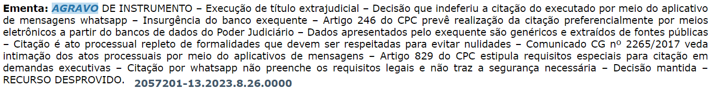
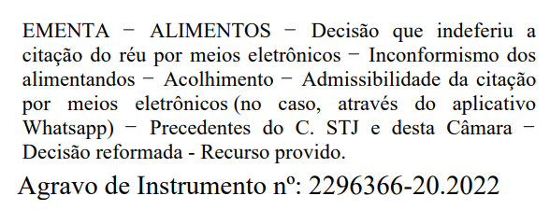
CITAÇÃO POR WHATSAPP
NÃO É PROBIDO, MAS....
POR TELEFONE:

Slide 74
CITAÇÃO PELO CORREIO: Art. 247. A citação será feita por meio eletrônico ou pelo correio para qualquer comarca do País, EXCETO:
I - nas ações de estado, observado o disposto no art. 695, § 3º; (estado da pessoa na ordem civil, EXEMPLOS: filiação legítima, as ações de divórcio, adoção, anulação de casamento; separação, reconhecimento e extinção de união estável, alimentos, ação de guarda etc.)
II - quando o citando for incapaz;
III - quando o citando for pessoa de direito público (indisponibilidade do direito);
IV - quando o citando residir em local não atendido pela entrega domiciliar de correspondência;
V - quando o autor, justificadamente, a requerer de outra forma.
Art. 248. Deferida a citação pelo correio (§ 1º) A carta será registrada para entrega ao citando, exigindo-lhe o carteiro, ao fazer a entrega, que assine o recibo. Atente: § 4º Nos condomínios edilícios ou nos loteamentos com controle de acesso, será válida a entrega do MANDADO A FUNCIONÁRIO DA PORTARIA responsável pelo recebimento de correspondência, que, entretanto, poderá recusar o recebimento, se declarar, por escrito, sob as penas da lei, que o destinatário da correspondência está ausente.
OFICIAL APENAS DE FORMA MOTIVADA: Art. 249. A citação será feita por meio de oficial de justiça nas hipóteses previstas neste Código ou em lei, ou quando frustrada a citação pelo correio.
CITAÇÃO POR HORA CERTA (apenas quando houver suspeita de ocultação): Art. 252. Quando, por 2 vezes, o oficial de justiça houver procurado o citando em seu domicílio ou residência sem o encontrar, deverá, havendo suspeita de ocultação, intimar qualquer pessoa da família ou, em sua falta, qualquer vizinho de que, no dia útil imediato, VOLTARÁ a fim de efetuar a citação, na hora que designar.
Art. 253. No dia e na hora designados, o oficial de justiça, independentemente de novo despacho, COMPARECERÁ ao domicílio ou à residência do citando a fim de realizar a diligência. § 1º Se o citando não estiver presente, o oficial de justiça procurará informar-se das razões da ausência, dando por feita a citação. § 2º A citação com hora certa será efetivada mesmo que a pessoa da família ou o vizinho que houver sido intimado esteja ausente.
§ 3º Da certidão da ocorrência, o oficial de justiça DEIXARÁ CONTRAFÉ com qualquer pessoa . § 4º O oficial de justiça fará constar do mandado a advertência de que será nomeado CURADOR ESPECIAL se houver revelia.
ART. 72: O juiz nomeará curador especial ao: I - incapaz, se não tiver representante legal ou se os interesses deste colidirem com os daquele, enquanto durar a incapacidade; II - réu preso revel, bem como ao réu revel citado por edital ou com hora certa, enquanto não for constituído advogado. A curatela especial será exercida pela Defensoria Pública.

Slide 75
CITAÇÃO POR EDITAL: Art. 256. A citação por edital será feita:
I - quando desconhecido ou incerto o citando;
II - quando ignorado, incerto ou inacessível o lugar em que se encontrar o citando;
III - nos casos expressos em lei.
PEDIDO CITAÇÃO POR EDITAL DE FORMA DOLOSA GERARÁ MULTA DE 5 SALÁRIOS MÍNIMOS: Art. 258. A parte que requerer a citação por edital, alegando dolosamente a ocorrência das circunstâncias autorizadoras para sua realização, incorrerá em MULTA DE 5 (CINCO) VEZES O SALÁRIO-MÍNIMO (a multa reverterá em benefício do citando).
Art. 259. Serão publicados editais:
I - na ação de usucapião de imóvel;
II - na ação de recuperação ou substituição de título ao portador;
III - em qualquer ação em que seja necessária, por determinação legal, a provocação, para participação no processo, de interessados incertos ou desconhecidos.
QUESTÃO: A respeito das citações e intimações nos Juizados Especiais Cíveis, é correto afirmar que:
A- é desnecessário o aviso de recebimento em citação feita por correspondência.
B- não poderá ser por edital,
C- a citação conterá apenas dia e hora para comparecimento.
D- não supre a falta de citação o comparecimento espontâneo.
Lei n. 9.099/95, art. 18. A citação far-se-á: I - por correspondência, com aviso de recebimento em mão própria; II - tratando-se de pessoa jurídica ou firma individual, mediante entrega ao encarregado da recepção, que será obrigatoriamente identificado; III - sendo necessário, por oficial de justiça, independentemente de mandado ou carta precatória. § 2º não se fará citação por edital.

Slide 76
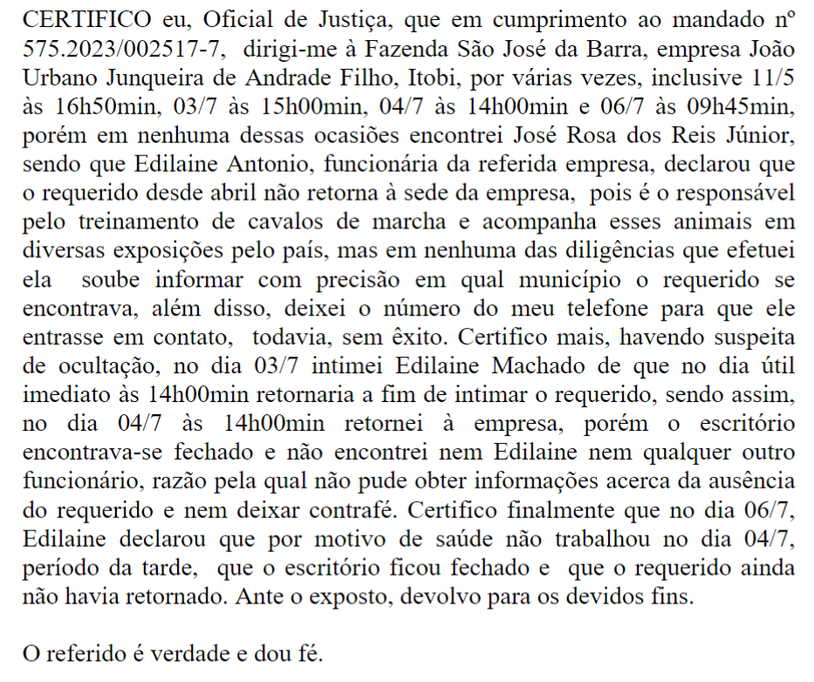

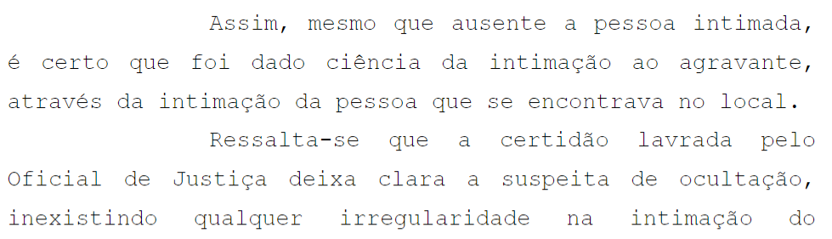

Slide 77
DAS INTIMAÇÕES
Art. 269. Intimação é o ato pelo qual se dá CIÊNCIA a ALGUÉM dos atos e dos termos do processo.
§ 1º É facultado aos advogados promover a intimação do advogado da outra parte por meio do correio, juntando aos autos, a seguir, cópia do ofício de intimação e do aviso de recebimento.
§ 2º O ofício de intimação deverá ser instruído com cópia do despacho, da decisão ou da sentença.
§ 3º A intimação da União, dos Estados, do Distrito Federal, dos Municípios e de suas respectivas autarquias e fundações de direito público será realizada perante o órgão de Advocacia Pública responsável por sua representação judicial.
DOE SEM ABREVIAÇÕES
Art. 270. As intimações realizam-se, sempre que possível, por meio eletrônico, inclusive MP, Defensoria e Advocacia Pública e sem abreviaturas dos nomes.
Quando por carta, presumem-se válidas as intimações dirigidas ao endereço constante dos autos, ainda que não recebidas pessoalmente pelo interessado, se a modificação temporária ou definitiva não tiver sido devidamente comunicada ao juízo.
INTIMAÇÕES EM NOME DA SOCIEDADE DE ADVOGADOS
Os advogados poderão requerer que, na intimação a eles dirigida, figure apenas o nome da sociedade a que pertençam, desde que devidamente registrada na Ordem dos Advogados do Brasil.

Slide 78
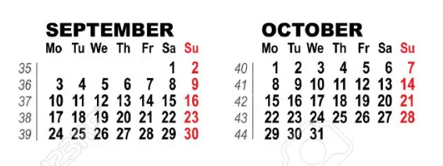
Órgão: CRQ - No dia 14 de setembro de 2018 (sexta-feira), se deu o termo inicial do prazo para o Conselho Regional de Química da 19ª Região oferecer contestação em uma Ação de natureza cível, procedimento ordinário, que foi interposta em seu desfavor em uma das varas federais de uma Comarca do Estado da Paraíba. Diante das regras processuais vigentes, assinale a alternativa que indica o último dia do prazo para interposição da referida contestação de forma tempestiva. No cômputo do prazo, considere que não houve feriados no período.
A- 1º/10/2018
B- 04/10/2018
C- 05/10/2018
D- 25/10/2018
E- 26/10/2018
(CORRETA “E”, porque exclui o dia inicial e é prazo dobrado. Os conselhos de fiscalização profissional têm a natureza jurídica de autarquias corporativas, aplicando o prazo em dobro para recorrer, nos termos do art. 188 do CPC!)

Slide 79
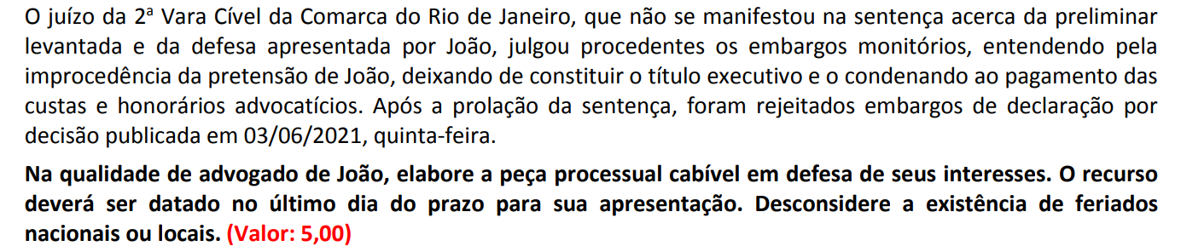
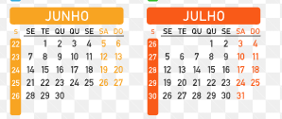
1- OAB – APELAÇÃO 15 DIAS

Slide 80
2-FGV Acerca dos prazos processuais, assinale a afirmativa correta:
A- Salvo disposição em contrário, os prazos serão contados incluindo o dia do começo e o dia do vencimento.
B- Na contagem de prazo em dias, estabelecido por lei ou pelo juiz, computar-se-ão somente os dias úteis,
C- Os litisconsortes que tiverem diferentes procuradores, de escritórios de advocacia distintos, terão prazos contados em dobro para todas as suas manifestações, inclusive, nos processos em autos eletrônicos.
D- Quando houver mais de um réu, o dia do começo do prazo para contestar será contado individualmente para cada litigante;
E- O juiz proferirá as sentenças no prazo de 15 (quinze) dias;

Slide 81
3- FUNDATEC Maria da Silva ajuizou ação de indenização por dano moral em relação ao Município de Giruá, fundada na cobrança indevida de tributo. O prazo para o réu contestar a demanda será de:
A- 5 dias,
B- 10 dias,
C- 15 dias,
D- 20 dias,
E- 30 dias.
Art. 335. O réu poderá oferecer contestação, por petição, no prazo de 15 (quinze) dias, cujo termo inicial será a data...

Slide 82
4- Consulplan Determinado processo tramita na Comarca de Parislândia, que é local de difícil acesso, feito apenas por meio de barco e estrada de chão. Nesse caso, de acordo com o Código de Processo Civil, o juiz poderá prorrogar os prazos processuais por até (dica: Art. 222. Na comarca, seção ou subseção judiciária onde for difícil o transporte, o juiz poderá prorrogar os prazos por até ... meses):
A- dois meses
B- trinta dias
C- dez dias
D- três meses
E- seis meses

Slide 83
5- Nos termos do CPC, a citação será realizada preferencialmente por qual meio?
A) Oficial de justiça,
B) Correio,
C) Edital,
D) Hora certa,
E) Meio eletrônico.

Slide 84
6- João ajuizou ação de indenização em face de Pedro, que reside em outro Estado da federação. Diante dessa situação, surge a dúvida quanto à forma de citação do réu. Nos termos do CPC (art. 247), é possível realizar a citação por carta para outro Estado?
A) Sim
B) Não
C) Sim, depois de citação por Edital
D) Sim, apenas depois da citação por hora certa
E) Não, salvo em ações de estado

Slide 85
7- Nos termos do CPC, inexistindo preceito legal ou prazo determinado pelo juiz, o prazo para a prática de ato processual a cargo da parte será de:
A- 5 dias
B- 2 dias
C- 10 dias
D- 30 dias
E- 15 dias

Slide 86
8- FAU Preencha as lacunas e assinale a alternativa CORRETA. “O juiz proferirá os despachos no prazo de ____ dias, as decisões interlocutórias no prazo de ____ dias, e as sentenças no prazo de ____ dias”.
A- 5 (cinco), 10 (dez) e 30 (trinta)
B- 5 (cinco), 10 (dez) e 60 (sessenta)
C- 10 (dez), 20 (vinte) e 30 (trinta)
D- 10 (dez), 10 (dez) e 30 (trinta)
E- 5 (cinco), 15 (quinze) e 60 (sessenta)

Slide 87
9- FGV –adp. O defensor público foi intimado no dia 02 de maio de 2022, uma segunda-feira. Vislumbrando obscuridades nesse provimento, a Defensoria Pública optou por manejar embargos de declaração. O prazo recursal dos Embargos de Declaração é de 5 dias conforme o CPC. O termo final do prazo para a interposição do referido recurso será: (dica art. 1.023, os embargos serão opostos, no prazo de 5 dias, em petição dirigida ao juiz, demais recursos prazo de 15 dias (art. 1.003, § 5º):
A- 07 de maio de 2022;
B- 09 de maio de 2022;
C- 12 de maio de 2022.
D- 16 de maio de 2022,
E- 23 de maio de 2022.

Slide 88
10- FUNDATEC Proposta ação de indenização em relação a um município, no procedimento comum, este foi citado para oferecer contestação. Há litisconsórcio passivo do Município com um particular. O prazo para o advogado municipal contestar a ação judicial será de:
A- 15 dias úteis;
B- 20 dias úteis;
C - 30 dias úteis;
D- 45 dias úteis;
E- 60 dias úteis;

Slide 89
11- FCC Os prazos para a Fazenda pública são contados:
A- em dobro para todas as manifestações processuais, salvo se a lei estabelecer, de forma expressa, prazo próprio para o ente público
B- em dobro para contestar e também para recorrer, salvo nos processos digitais
C- sempre em dobro, ainda que a lei estabeleça, de forma expressa, prazo próprio para o ente público
D- em dobro para contestar e de forma simples para os demais atos
E- de forma simples, sob pena de ofensa ao princípio da isonomia
Dica: LEI Nº 12.016, DE 7 DE AGOSTO DE 2009, disciplina o Mandado de Segurança
Art. 7o Ao despachar a inicial, o juiz ordenará: I - que se notifique o coator do conteúdo da petição inicial, enviando-lhe a segunda via apresentada com as cópias dos documentos, a fim de que, no prazo de 10 (dez) dias, preste as informações;
10 dias para a autoridade coatora prestar informações!

Slide 90
12- CEBRASPE. Caso a parte vencida não apresente recurso contra a sentença no prazo estipulado no Código de Processo Civil, será dada causa à preclusão:
A- punitiva;
B- formal;
C- temporal;
D- consumativa;
E- lógica;

Slide 91
13- CIEE-adp - Em conformidade com a Lei nº 13.105/2015 - CPC, o curso do prazo processual será suspenso entre os dias:
A- 20 de dezembro e 20 de janeiro, inclusive
B- 19 de dezembro e 20 de janeiro, inclusive
C- 20 de dezembro e 06 de janeiro, inclusive
D- 19 de dezembro e 06 de janeiro, inclusive
E- não há suspensão de prazo previsto no CPC

Slide 92
14: VUNESP. Os prazos processuais voltados ao Magistrado no processo são impróprios, cabendo, contudo, como regra, afirmar que uma vez conclusos os autos para manifestação judicial, o Código de Processo Civil determina que:
A- os despachos observarão o prazo de 10 (dez) dias para sua emissão;
B- as decisões interlocutórias serão exaradas no prazo de 15 (quinze) dias;
C- as sentenças devem ser prolatadas no prazo de 30 (trinta) dias;
D- os acórdãos seguirão o prazo de 90 (noventa) dias, objetivando a sua edição;
E- em qualquer grau de jurisdição, havendo motivo justificado, pode o juiz exceder, por até o triplo do lapso temporal fixado, os prazos a que está submetido;

Slide 93
15- PGE-RN Citado regularmente, o réu ofereceu contestação no quinto dia do prazo de que dispunha para tanto. Mas, depois de protocolizada a sua peça de bloqueio, lembrou-se ele de outra tese defensiva que lhe seria aproveitável, não suscitada em sua contestação e tampouco sendo cognoscível ex officio pelo juiz. Assim, optou o demandado por ofertar nova contestação, o que fez no décimo segundo dia após o da juntada do mandado de citação. Nesse cenário, deve o juiz:
A- deixar de receber a segunda contestação, em razão da preclusão temporal;
B- deixar de receber a segunda contestação, em razão da preclusão lógica;
C-receber a segunda contestação, em homenagem às garantias da ampla defesa e do contraditório;
D- receber a segunda contestação, já que apresentada dentro do prazo legal;
E- deixar de receber a segunda contestação, em razão da preclusão consumativa.
1-24 de junho; 2-B; 3-E; 4-A; 5-E; 6-A; 7-A; 8-A; 9-D; 10-C; 11-A; 12-C; 13-A; 14-C; 15-E;

Slide 94
-

Slide 95
-COMPETÊNCIA: Justiça especial (trabalhista, militar e eleitoral) e Justiça Comum (federal e estadual)
Competência concorrente internacional: 21: réu no Brasil; fato-ato Brasil e 22: alimentos - consumo - acordo jurisdição nacional
23: Competência exclusiva= partilha - imóveis
-Foro competente, competência: -matéria: -valor= JEC -territorial -foro de eleição: partes e/ou negócio jurídico
59: juiz prevento (distribuição sorteio): *exceção: menores (não se aplica PERPETUATIO JURISDICTIONIS)
284: Registro da PI (Distribuição livre - dependência), 286 dependência (art. 676 Embargos de 3º)
-CF - CPC - Regimento interno (competência interna)
-juízo universal: inventário e falência
-46 Bens móveis PESSOAL OU REAIS: endereço réu (§ 2º incerto, autor). Exemplo endereço do réu: cobrança, compra nula carro;
-47: direito real bens imóveis (foro coisa)
-48: inventário (autor da herança)
-49: réu ausente (último endereço)
-50: incapaz (endereço representante)
-51/52: ações da união/estado (endereço autor ou réu)
-53: divórcio (incapaz, último domicílio do casal, violência doméstica)
-pessoa jurídica, sede
-acidente veículo (inciso V): autor ou fato
-CDC, 101, I (foro privilegiado)
*Desjudicialização (qualquer cartório de notas do Brasil): divórcio, inventário, adjudicação compulsória, ata notarial
-64: preliminar contestação
-66: conflito positivo ou negativo

Slide 96
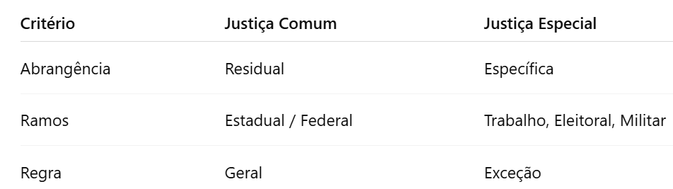
2026-1
TEMAS: DISTRIBUIÇÃO - REGISTRO - COMPETÊNCIA
COMPETÊNCIA: Art. 42. As causas cíveis serão processadas e decididas pelo juiz nos limites de sua competência, ressalvado às partes o direito de instituir juízo arbitral, na forma da lei.
“A petição inicial é distribuída...”. Distribuição é o ato de encaminhar o processo ao juízo competente quando há mais de um juiz.
COMPETÊNCIA → define qual juízo pode julgar: Art. 42. As causas cíveis serão processadas e decididas pelo juiz nos limites de sua competência, ressalvado às partes o direito de instituir juízo arbitral, na forma da lei.
Registro é o ato de formalização da existência do processo no sistema judicial. 👉 O processo passa a existir oficialmente.
JUSTIÇA COMUM E JUSTIÇA ESPECIAL
-

Slide 97
COMPETÊNCIA INTERNACIONAL CONCORRENTE
Art. 21. Compete à autoridade judiciária brasileira processar e julgar as ações em que: I - o réu estiver domiciliado no Brasil (qualquer nacionalidade); II - no Brasil tiver de ser cumprida a obrigação; III - o fundamento seja fato ocorrido ou ato praticado no Brasil.
COMPETÊNCIA INTERNACIONAL CONCORRENTE ART. 22
I – de alimentos, quando: a) o credor tiver domicílio ou residência no Brasil; b) o réu mantiver vínculos no Brasil (como bens, renda ou benefícios econômicos);
II – decorrentes de relações de consumo, quando o consumidor tiver domicílio ou residência no Brasil;
III – quando as partes se submeterem à jurisdição nacional.
COMPETÊNCIA INTERNACIONAL EXCLUSIVA DO BRASIL
Art. 23. Compete à autoridade judiciária brasileira, com exclusão de qualquer outra: I - conhecer de ações relativas a imóveis situados no Brasil; II - em matéria de sucessão hereditária, proceder à confirmação de testamento particular e ao inventário e à partilha de bens situados no Brasil, ainda que o autor da herança seja de nacionalidade estrangeira ou tenha domicílio fora do território nacional; III - em divórcio, separação judicial ou dissolução de união estável, proceder à partilha de bens situados no Brasil, ainda que o titular seja de nacionalidade estrangeira ou tenha domicílio fora do território nacional.

Slide 98
PESSOA / FUNÇÃO: “foro privilegiado”
MATÉRIA: inventário “vara da família”, “falência”, “torcedor”, “execuções...”
VALOR: Lei 12.153/09: dispõe sobre os Juizados Especiais da Fazenda Pública para ações até 60 salários mínimos. Já a Lei n. 9.099/95 tem regra opcional até 20 ou 40 salários mínimos
COMPETÊNCIA TERRITORIAL: art. 47 CPC: direito real de imóvel → foro de situação da coisa (exemplo: reintegração de posse).
“FORO DE ELEIÇÃO” NO DIREITO DAS OBRIGAÇÕES
Art. 63. As partes podem modificar a competência em razão do valor e do território, elegendo foro onde será proposta ação oriunda de direitos e obrigações.
§§ 1º e 5º relação “declinação de competência de ofício”: É necessário vinculação com o domicílio ou a residência das partes ou com o negócio jurídico discutido na demanda”,

Slide 99
DISTRIBUIÇÃO E REGISTRO
Art. 59. O registro ou a distribuição da petição inicial torna prevento o juízo. Exemplo: Se o réu muda de cidade após o ajuizamento da ação, isso não altera a competência.
Art. 284. Todos os processos estão sujeitos a registro, devendo ser distribuídos onde houver mais de um juiz.
Art. 285. A distribuição: “eletrônica” “alternada” “aleatória”
Art. 286. Serão distribuídas por dependência as causas de qualquer natureza: I - quando se relacionarem, por conexão ou continência, com outra já ajuizada; II - quando, tendo sido extinto o processo sem resolução de mérito,
EXEMPLOS: Embargos de terceiro: ’Art. 676. Os embargos (terceiro) serão distribuídos por dependência ao juízo que ordenou a constrição e autuados em apartado”.
DISTRIBUIÇÃO: Art. 43. Determina-se a competência no momento do registro ou da distribuição da petição inicial, sendo irrelevantes as modificações do estado de fato ou de direito ocorridas posteriormente, SALVO quando suprimirem órgão judiciário ou alterarem a competência absoluta.

Slide 100
REGIMENTO INTERNO DOS TRIBUNAIS: Art. 44. Obedecidos os limites estabelecidos pela Constituição Federal, a competência é determinada pelas normas previstas neste Código ou em legislação especial, pelas normas de organização judiciária e, ainda, no que couber, pelas constituições dos Estados.
JUÍZO UNIVERSAL
O juízo universal é aquele que atrai para si todas as demandas relacionadas a um determinado patrimônio ou situação jurídica, evitando decisões conflitantes. Exemplos: falência e inventário!
Regra: O juízo do inventário concentra tudo relacionado aos bens do falecido
Exemplo:
Cobrança de dívida do falecido
Discussão sobre herança
Anulação de testamento
✔ Tudo vai para o mesmo juízo!
Art. 45. Tramitando o processo perante outro juízo, os autos serão remetidos ao juízo federal competente se nele intervier a União, suas empresas públicas, entidades autárquicas e fundações, ou conselho de fiscalização de atividade profissional, na qualidade de parte ou de terceiro interveniente, exceto as ações:
I - de recuperação judicial, falência, insolvência civil e acidente de trabalho;
II - sujeitas à justiça eleitoral e à justiça do trabalho.
PRELIMINAR DE CONTESTAÇÃO
Art. 64. A incompetência, absoluta ou relativa, será alegada como questão preliminar de contestação.

Slide 101
DIREITO PESSOAL OU REAL BENS MÓVEIS: ENDEREÇO DO RÉU
ART. 46. A AÇÃO FUNDADA EM DIREITO PESSOAL OU EM DIREITO REAL SOBRE BENS MÓVEIS SERÁ PROPOSTA, EM REGRA, NO FORO DE DOMICÍLIO DO RÉU.
-qualquer endereço do réu §1º;
-se incerto, no endereço do autor § 2º;
-se residir fora do Brasil em qualquer endereço §3º;
EXEMPLOS:
*COBRANÇA DE DÍVIDA (direito pessoal): João, que mora em Campinas, emprestou R$ 10.000 a Lucas, residente em Curitiba. Lucas não pagou. 👉 Pergunta: Onde João deve ajuizar a ação? ✅ Resposta: Em Curitiba (domicílio do réu).
*Compra e venda com inadimplemento: Marina (São Paulo) comprou um notebook de Carlos (Belo Horizonte), mas não pagou. 👉 Carlos quer cobrar judicialmente.
✅ Foro competente: São Paulo (domicílio da ré Marina).
*Propriedade de bem móvel (direito real) Fernanda vendeu um carro para Rafael, que mora no Rio de Janeiro, mas depois alega que a venda foi inválida e quer reaver o veículo. 👉 Trata-se de direito real sobre bem móvel (carro).
✅ Foro competente: Rio de Janeiro (domicílio do réu Rafael).

Slide 102
DIREITO REAL SOBRE BENS IMÓVEIS: SITUAÇÃO DA COISA
Direito real sobre imóveis – Art. 47: A ação fundada em direito real sobre imóveis será proposta no foro da situação da coisa.
📌 Exemplos: Reintegração de posse, usucapião, ação reivindicatória etc.
Todas devem ser propostas onde está o imóvel. Lógica: “o imóvel não viaja, então o processo vai até ele”.
EXEMPLOS:
Ação de reintegração de posse: Uma fazenda em Goiás foi invadida por terceiros. 👉O proprietário ajuíza ação de reintegração de posse. 📍 Competência: comarca onde está a fazenda (em Goiás).
Ação de usucapião: Fernanda ocupa há anos um imóvel em Recife, preenchendo os requisitos legais. 👉 Propõe ação de usucapião para adquirir a propriedade. 📍 Competência: Recife.
VÁRIOS ESTADOS:
Art. 60. Se o imóvel se achar situado em mais de um Estado, comarca, seção ou subseção judiciária, a competência territorial do juízo prevento estender-se-á sobre a totalidade do imóvel.

Slide 103
INVENTÁRIO “PARTILHA” Brasil
Art. 48. O foro de domicílio do autor da herança, no Brasil, é o competente para o inventário “ainda que o óbito tenha ocorrido no estrangeiro”.
Inventário: Foro do domicílio do falecido. 📌 Exemplo: Falecido morava em Curitiba → inventário em Curitiba.
AUTOR DA HERANÇA é o “falecido”.
RÉU AUSENTE: “último domicílio”
Art. 49 – Herança: mesmo foro do domicílio do autor da herança.
INCAPAZ “domicílio do representante legal”
Art. 50. A ação em que o incapaz for réu será proposta no foro de domicílio de seu representante ou assistente.
UNIÃO AUTORA Art. 51: “endereço do réu” – UNIÃO RÉ “endereço do autor”
A União pode ser demandada:
No domicílio do autor
No local do ato/fato
Onde esteja a coisa
*mesma regra para o Estado (art. 52, endereço do réu)

Slide 104
Art. 53 – Competências específicas: DIVÓRCIO E CONGÊNERES:
a) de domicílio do guardião de filho incapaz;
b) do último domicílio do casal, caso não haja filho incapaz;
c) de domicílio do réu, se nenhuma das partes residir no antigo domicílio do casal;
d) de domicílio da vítima de violência doméstica (Lei Maria da Penha);
AÇÕES DE ALIMENTOS. Foro do domicílio do alimentando 📌 Protege a parte mais fraca.
PESSOA JURÍDICA → Local da sede ou agência.
DE REPARAÇÃO DE DANO: local ato ou fato
ACIDENTE VEÍCULO E AERONAVES: Foro concorrente, competência relativa: do domicílio do autor OU do local do fato. 📌 Exemplo: Acidente de trânsito → pode escolher.
CONSUMIDOR “foro privilegiado”: CDC, ART. 101, I: domicílio do autor
VARA DA INFÂNCIA E JUVENTUDE QUESTOES CRECHE E ESCOLA: Tema 1058 do STJ: Tese: "A Justiça da Infância e da Juventude tem competência absoluta para processar e julgar causas envolvendo matrícula de menores em creches ou escolas, nos termos dos arts. 148, IV, e 209 da Lei 8.069/90."

Slide 105
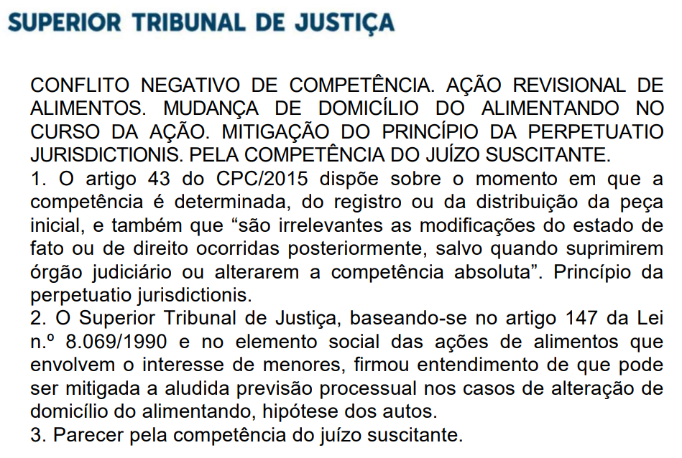
PERPETUATIO JURISDICTIONIS: A competência é fixada no momento da propositura da ação: ➡️ Em regra, NÃO muda depois. EXCEÇÃO MENORES:

Slide 106
DESJUDICIALIZAÇÃO: ATOS POSSÍVEIS NO TABELIONATO DE NOTAS
LEI Nº 8.935/94: Art. 8º É livre a escolha do tabelião de notas, qualquer que seja o domicílio das partes ou o lugar de situação dos bens objeto do ato ou negócio.
POSSIBILIDADE DE REALIZAR NO CARTÓRIO DE NOTAS (qualquer cartório):
-Atas notarias (provas)
-Inventário extrajudicial
-Usucapião extrajudicial
-Divórcio consensual
-Adjudicação compulsória extrajudicial
-Dissolução de união estável: reconhecimento e extinção consensual da união estável
A presença de um advogado é obrigatória!
Questão prática: Pedro faleceu domiciliado em Recife, deixando bens em Recife e João Pessoa. Seus herdeiros residem em Natal e são todos maiores, capazes e concordes. Optaram por realizar o inventário pela via extrajudicial. Considerando essa situação, assinale a alternativa correta quanto ao local de lavratura da escritura pública de inventário:
A) João Pessoa B) Natal
C) Recife D) Salvador E) Qualquer Cartório de Notas do Brasil

Slide 107
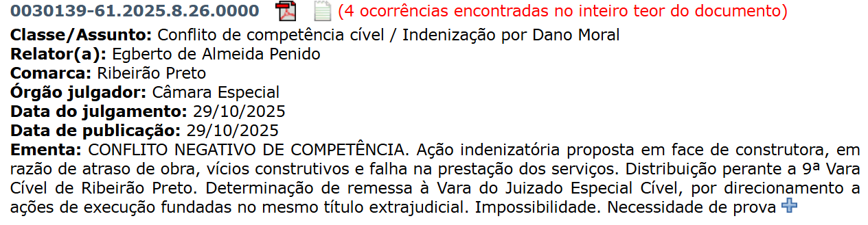
CONFLITO DE COMPETÊNCIA
ART. 66: positivo ou negativo

Slide 108
1- Marcos, domiciliado em Campinas, pretende ajuizar ação de cobrança contra Fernanda, domiciliada em Porto Alegre, em razão de contrato firmado em São Paulo, sem cláusula de eleição de foro. Qual o foro competente? (dica Art. 46, CPC)
A) Porto Alegre
B) São Paulo
C) Campinas
D) Qualquer dos três
E) Brasília

Slide 109
2-Ação de alimentos proposta por menor representado por sua mãe. Qual o foro competente? (dica: Art. 53, II, CPC (domicílio do alimentando)
A) Domicílio do réu;
B) Domicílio do alimentante;
C) Domicílio do alimentando;
D) Foro livre;
E) Local do nascimento;

Slide 110
3- Ação de divórcio litigioso com filho menor. Qual o foro competente? (dica Art. 53, I, “a”, CPC)
A) Domicílio do réu;
B) Último domicílio do casal;
C) Domicílio do guardião do filho;
D) Local do casamento;
E) Livre escolha;

Slide 111
4- Luciana, domiciliada em Belo Horizonte, sofreu acidente de trânsito em Belo Horizonte causado por Roberto, domiciliado em Curitiba. Ela avalia ajuizar a ação em uma das duas cidades. Qual o foro competente? (dica: art. 53, V, CPC)
A) Apenas Curitiba;
B) Apenas Belo Horizonte;
C) Belo Horizonte ou Curitiba;
D) Domicílio da autora apenas;
E) Brasília;

Slide 112
5- João pretende ajuizar ação reivindicatória envolvendo imóvel situado em Salvador, sendo ele domiciliado em Recife e o réu em Fortaleza. Qual o foro competente? (dica: Art. 47, CPC)
A) Recife;
B) Fortaleza;
C) Salvador;
D) Qualquer dos três;
E) Brasília;

Slide 113
6- Pedro faleceu domiciliado em Recife, deixando bens em Recife e João Pessoa. Seus herdeiros residem em Natal. Qual o foro competente para o inventário judicial? Dica Art. 48, CPC
A) João Pessoa,
B) Recife,
C) Natal,
D) Salvador,
E) Fortaleza,

Slide 114
7- Consumidor domiciliado em Santos firma contrato com empresa sediada em São Paulo, contendo cláusula de eleição de foro em Curitiba. Surge conflito. Qual o foro competente? (dica Art. 101, I, CDC)
A) Curitiba,
B) São Paulo,
C) Brasília,
D) Qualquer foro,
E) Santos.

Slide 115
8- Marcos, domiciliado em Campinas, ajuizou ação possessória em face de Renata, residente em Uberlândia, discutindo a posse de um imóvel localizado em Goiânia. O advogado ainda cogitou propor a ação em Brasília, por conveniência logística, ou até mesmo no foro de São Paulo, onde mantém escritório. Diante desse cenário, pergunta-se: qual é o foro competente para a propositura da ação? (dica: art. 47 do CPC)
A) Foro de Campinas (domicílio do autor),
B) Foro de Uberlândia (domicílio da ré),
C) Foro de Brasília, por ser capital federal,
D) Qualquer foro, como São Paulo ou Brasília, por conveniência,
E) Foro de Goiânia (localização do imóvel).

Slide 116
9-A União ajuíza ação contra particular domiciliado em Curitiba. Qual o foro competente? (Art. 46, CPC)
A) Curitiba
B) Brasília
C) Domicílio da União
D) Qualquer foro
E) Curitiba ou Brasília

Slide 117
10- João, domiciliado em Campinas, pretende ajuizar ação de indenização contra o Banco do Brasil, em razão de falha bancária ocorrida em agência localizada em São Paulo. Qual o foro competente? Dica:Súmula 556 STF
A) Justiça Estadual
B) Justiça Federal
C) Justiça Federal e Estadual
D) Justiça Federal ou Estadual
E) STF

Slide 118
11-Marina ajuizou ação em São Paulo, extinta sem resolução do mérito por ausência de pressuposto processual. Em seguida, ajuíza novamente a demanda. Qual o foro competente? (dica Art. 286, II, CPC)
A) Mesmo juízo, por dependência
B) Vara sorteada aleatoriamente
C) Qualquer vara cível
D) Foro do réu apenas
E) STF
1-A; 2-C; 3-C; 4-C; 5-C; 6-B; 7-E; 8-E; 9-A; 10-A; 11-A

